Slide 1
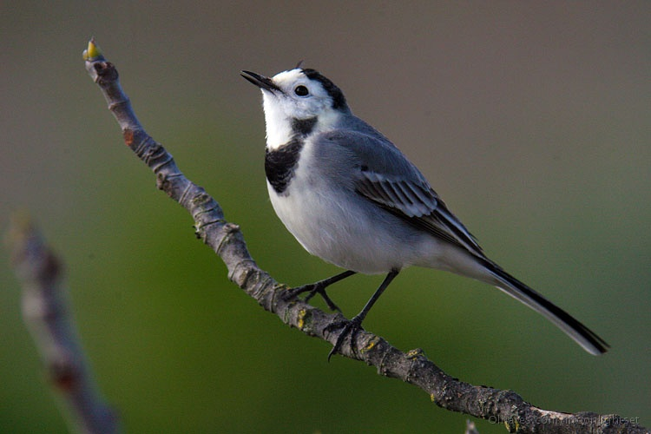
Alvéola-Branca
© Mariano Martins - Olhares

Slide 2
Designação e características
Nomes
Nome comum: alvéola-branca
Nome científico: Motacilla alba
Características
Cor da plumagem- típico padrão escuro na cabeça, garganta e dorso, que contrasta com o branco no peito e abdómen, assim como nas faces.
Cor das patas e bico- preto (ligeiramente acastanhado); patas longas
Forma do bico- fino e alongado
Tamanho- cerca de 16 a 19 centímetros
Esta ave anda constantemente no solo e a agitar a cauda.
Alvéola-branca
© Francisco Clamote - Pinterest
Patas de alvéola-branca
© Francisco Clamote - Pinterest
Bico de alvéola-branca
© Francisco Clamote - Pinterest

Slide 3
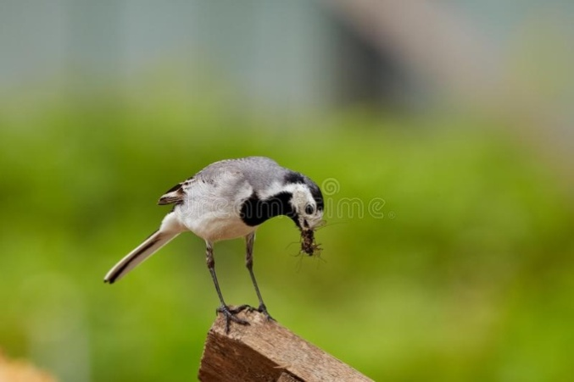
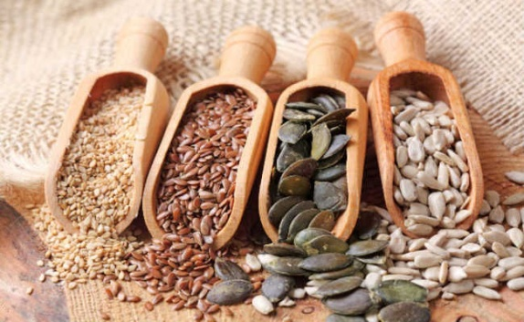
Características e Alimentação
Macho | Fêmea
Cor do dorso: preto, mais escura | Cor do dorso: cinzento ardósia, mais clara
Alvéola-branca macho
© Lamosa Natural
Alvéola-branca fêmea
© Leornado Merçon – Bring nature Closer
Alimentação
Esta ave alimenta-se exclusivamente de insetos e,
por vezes outros invertebrados e sementes.
Alvéola-branca a alimentar-se
© dreamstime
Sementes
© eCycle

Slide 4
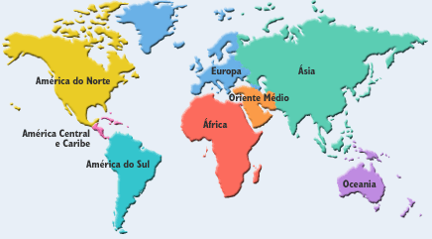
Habitat
No mundo
Planisfério
© Gislene Domingues - Pinterest
Norte de África

Slide 5
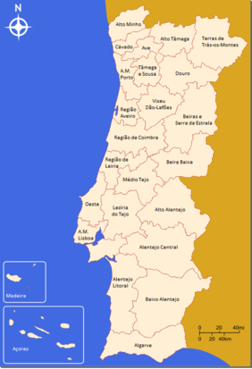
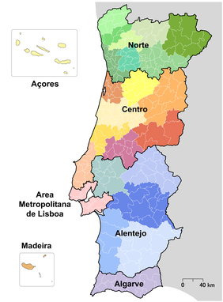
Habitat
Em Portugal
Encontra-se em quase todo o território nacional (entre Douro e Minho, Trás-os-Montes, Litoral e Centro, Beira interior, Lisboa e vale do Tejo, Alentejo e Algarve, arquipélago da Madeira e dos Açores).
Verão: campos abertos, prados, margens fluviais e lacustres, beira-mar
Inverno: tendência a deslocar-se para as serras
NUTS II Portugal
© wikipédia
NUTS III Portugal
© wikipédia

Slide 6
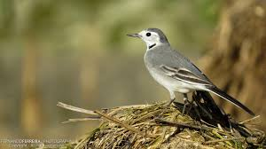
Reprodução e características do ninho
Época de acasalamento
Quando ocorre? No final do inverno.
O ninho é desenvolvido em nenhum lugar específico, mas normalmente perto do solo, num sítio abrigado.
Ninho: construído em forma de taça com fenos, folhas, pequenas raízes e musgos, forrado com cabelos, penas e lã.
A postura desta ave ronda vulgarmente cinco a seis ovos que são “postos” pela fêmea durante mais ou menos duas semanas.
As crias saem do ninho duas ou três semanas depois, geralmente já durante a primavera.
Primavera
© Geocaching
Alvéola-branca num ninho
© Fernando Ferreira - Facebook

Slide 7
Estatuto de Conservação ou abundância em Portugal
O estatuto de conservação ou abundância em Portugal desta ave é pouco preocupante.
Pouco Preocupante
Emogi a sorrir
© depositphotos
Sinal de perigo
© PNGWING

Slide 8
Imagens da minha autoria

Slide 9
Webgrafia
https://pt.wikipedia.org/wiki/Alv%C3%A9ola-branca - wikipédia
https://pt.wikipedia.org/wiki/Alv%C3%A9ola - wikipédia
http://www.selosefilatelia.com.br/PastaArtigos/artigo019.html - selosefilatelia-Alvéola-branca
https://www.sinonimos.com.br/ - sinônimos
http://nonio.eses.pt/recursoscedes/photoalbum/manuais/FrontPage/site/aves.htm - Guia de Aves-Aves
https://asasebicos.wordpress.com/category/aves/alveola-branca/ - Asas e Bicos
http://www.avesdeportugal.info/motalb.html - Aves de Portugal - Lista de espécies

Slide 10
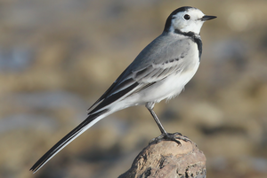
Elaborado por:
Emogi
© KindPNG
Mariana Fernandes Silva n.º14 8.ºD
Espero que
tenha gostado!
Alvéola-branca
© Michele Lamberti - Avesnest
Escola Básica e Secundária de Ourém

